Slide 1
高性能计算程序设计基础
任课教师：
卢宇彤（Lu, Yutong）
黄聃（Huang，Dan）

Slide 2
教师信息
主讲教师： 卢宇彤、黄聃
研究方向：
HPC系统软件、内存计算框架、科学数据管理等
课程网站 https://easyhpc.net/course/129/ （邀请码1989）
联系方式
Email: huangd79@mail.sysu.edu.cn
QQ群：1004534217
助教：
江嘉治（课程、实验），刘亚辉（课程、实验）

Slide 3
课程简介
课程对象：没有接触过高性能计算的学生
课程目的：讲解高性能计算的基本软硬件和编程
预备知识：
对计算机的组成有一定的概念（有修过计算机组成原理更好）
C 、 C++ 编程
操作系统（Linux）
线性代数
课程考核形式：笔试、编程作业（通过课程网站发布）
考试（70%）+平时作业和实验成绩（30%）

Slide 4
课程大纲
高性能计算的基本概念
高性能计算的发展历史
高性能计算的基本架构原理
高性能计算的编程方法
并行计算案例
并行程序优化方法
高性能计算应用案例

Slide 5
什么是超级计算机

Slide 6

什么是超级（Super）
联想到什么？
什么是超级？
汉语解释：特别;超出一般等级的。
英文解释：very good; excellent.

Slide 7
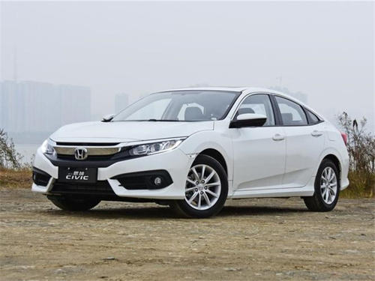
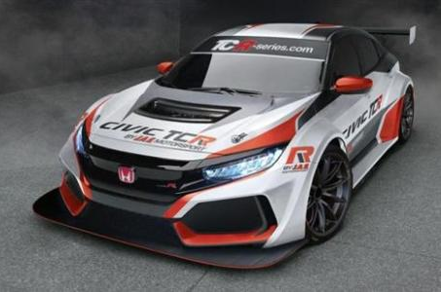
计算机 vs 超级计算机
2万美元
5万美元以上
量少
定制
子系统增强
思域（Civic）民用版 vs 高性能版（Type R）

Slide 8
超级计算机 和 高性能计算
超级计算机（Supercomputer）
超级计算机是当前具有最前沿处理能力的计算机.
A supercomputer is a computer at the frontline of current processing capacity.
传统上，超级计算机主要用于解决大型的计算密集型科学问题，例如天气预报、气候变化研究、油气田勘探、分子动力学建模、物理模拟仿真等。
现在和未来，超级计算机和大数据、人工智能紧密结合解决更多的计算密集型问题。
高性能计算（High Performance Computing）
应用超级计算机解决普通计算机难以处理的大型计算问题。
"High-Performance Computing," or HPC, is the application of "supercomputers" to computational problems that are either too large for standard computers or would take too long.

Slide 9
衡量性能的指标是什么？
Floating-point Operations Per Second (Flops)
每秒钟进行的浮点计算操作次数
世界超算TOP500 排行榜
采用统一的测试集HPL(High Performance Linkpack)
Mega → Giga → Tera → Peta → Exa
10⁶ → 10⁹ → 10¹² → 10¹⁵ → 10¹⁸

Slide 10

Top500 排行榜
Top500--世界超算500强排行榜
世界最快的计算机，公开数据，基于Linpack结果
每年发布2次， 6月德国ISC， 11月美国SC
1993年开始
http://www.top500.org
其他榜单
Green500， Graph500， HPCG……

Slide 11
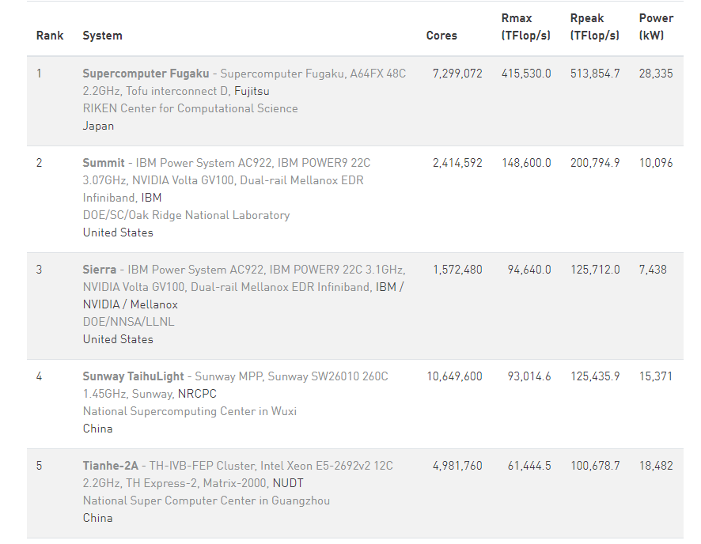
Top500 排行榜
Rmax ：Maximal LINPACK performance achieved
Rpeak： Theoretical peak performance

Slide 12
超级计算机的特征
某一时代性能最高的系统，服务于国家战略目标
运算速度超级快
存储容量超级大
占地面积超级大 100-1000 m²
能耗超级高 ~10 MW
造价超级贵 ~Billion RMB
其关键技术迅速辐射到其它应用领域，推动国民经济建设、科学技术进步与人类社会发展

Slide 13
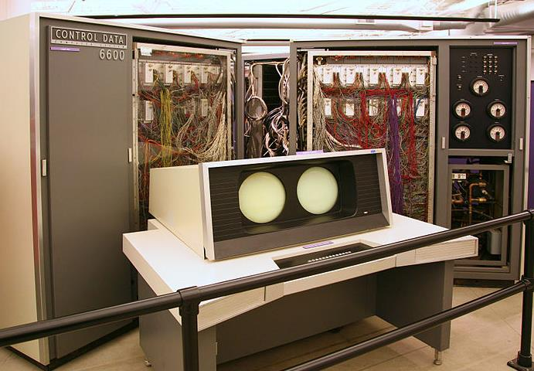
世界上第一台超级计算机
CDC 6600，1964年
约3 MFlops
性能是当时最快的计算机IBM 7030的10倍
价格为800万美元

Slide 14
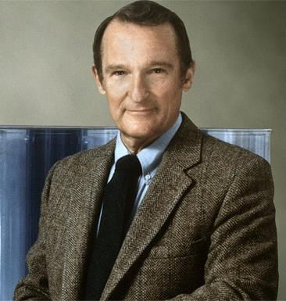
超算之父 – Seymour Cray
超算之父 1925~1996
创立了克雷公司（Cray），多次研制了世界上最快的超级计算机
Cray公司研制了橡树岭实验室Titan超算，2013年被天河2号超越。
"Anyone can build a fast CPU. The trick is to build a fast system." "Computers should obey a square law — when the price doubles, you should get at least four times as much speed.

Slide 15
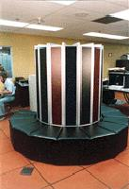
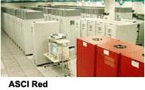
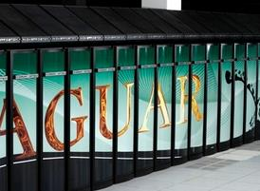
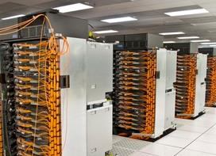
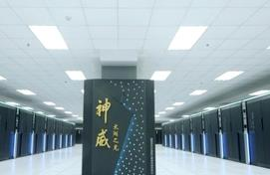
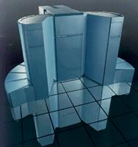
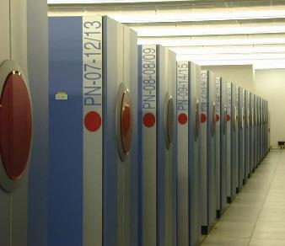
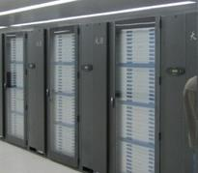
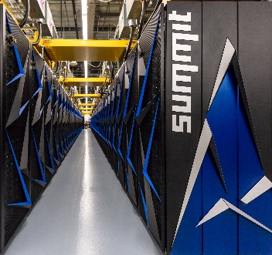
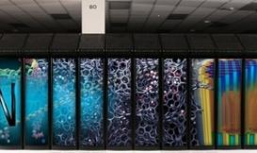
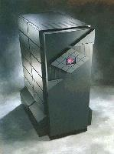
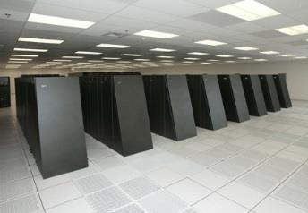
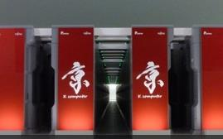
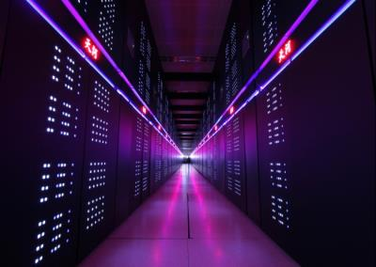
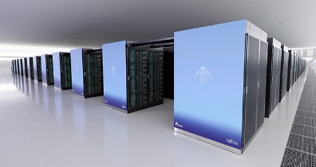
Cray-1
1976 160Mflops
Intel ASCI Red
1997，1Tflops
Cray Jaguar
2009, 1.76Pflops
IBM Sequoia
2012, 16.3Pflops
中国 太湖之光
2016. 93Pflops
40年系统性能增长5.8亿倍
Cray-YMP
1988, 2.3Gflops
日本地球模拟器
2002，40Tflops
中国NUDT TH-1A
2010, 4.7Pflops
Cray Titan
2012, 17.6Pflops
Summit
2018, 148Pflops
BM BlueGene/L
2004，70Tflops
日本 K computer 2011, 8Pflops
中国NUDT TH-2A
2013. 61.4Pflops
日本 Fugaku
2020, 416Pflops
CrayT3D
1993, 19Gflops
Notes:
日本 K computer 2011. 8Pflops 美国 IBM Sequoia 2012. 16.32Pflops 美国 Cray Titan 2012. 17.6Pflops 中国 NUDT 天河2号 2013. 33.86Pflops 中国 太湖之光 2016. 93Pflops Intel ASCI Red 1997年， 1万亿次 超级计算机的发展 40年系统性能增长5.8亿倍

Slide 16
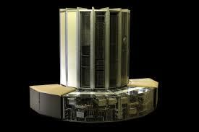
超算发展之路
1976, Cray-1
向量处理技术，80M
射板耦合逻辑电路（ECL）
当时世界上最快的计算机
133Mflops，115KW
1982, CrayX-MP
并行技术
四个向量处理器
ECL器件，200MHZ，941MFlops
液冷技术

Slide 17
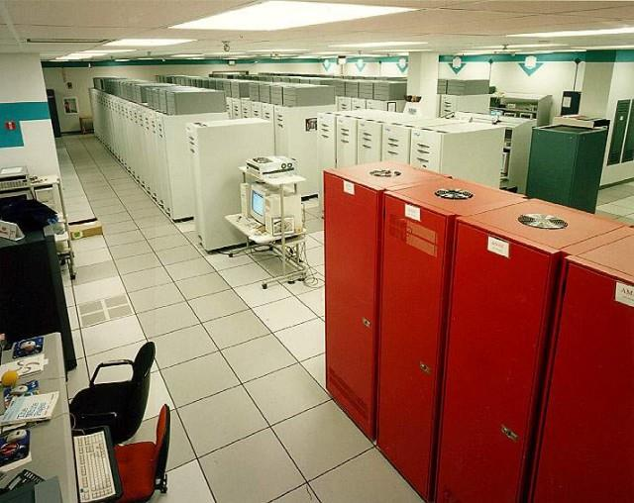
超算发展之路
80年代末-90年代，百花齐放
Stanford DASH
SGI， Origin
IBM
Intel
1997， Intel ASCI Red

Slide 18

超算发展之路
IBM Blue Gene
2004
嵌入式处理器
100TFLOPS
功耗仅为2.9MW
天河一号、二号、神威
2010开始

Slide 19
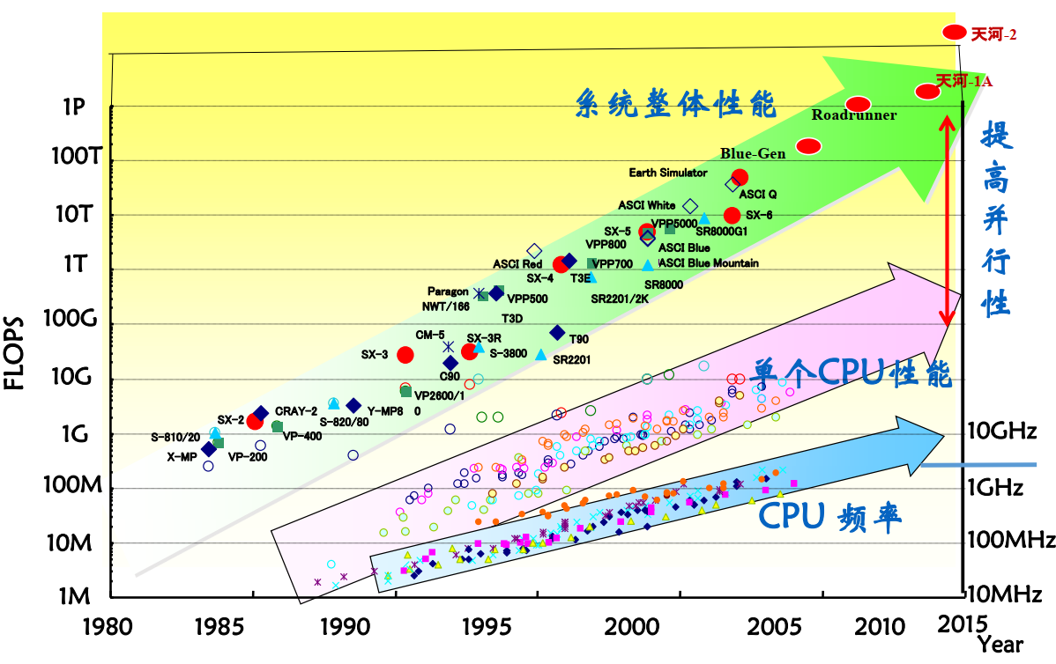
并行 通往超级计算的唯一途径

Slide 20
超级计算机演化 向量机→大规模并行加速器
重定义算法和软件并行化版本，在超算编译、部署和执行
并行执行“标注”的串行代码

Slide 21


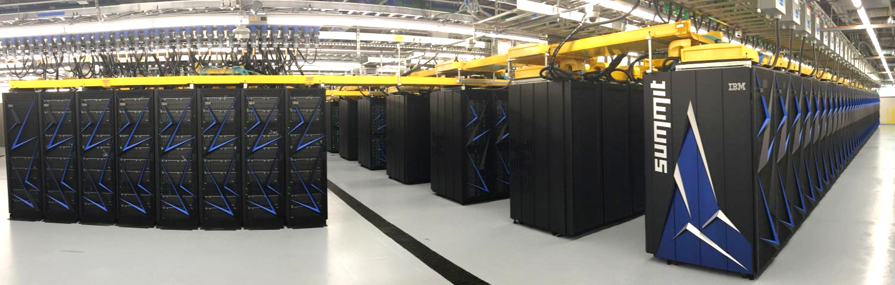
Summit (#2 超算)
System Performance
Each node has
The system includes
4608 nodes
Dual-rail Mellanox EDR InfiniBand network
250 PB IBM Spectrum Scale file system transferring data at 2.5 TB/s
Peak performance of 200 petaflops for modeling & simulation
Peak of 3.3 ExaOps for data analytics and artificial intelligence
2 IBM POWER9 processors, 44 cores
6 NVIDIA Tesla V100 GPUs
608 GB of fast memory (512 GB DDR4 + 96 GB HBM2)
1.6 TB of NVMe memory
User https://docs.olcf.ornl.gov/

Slide 22
超级计算机能干什么？

Slide 23
超级计算机能干什么（传统）
理论
实验
科学的“三大支柱”
模拟仿真

Slide 24
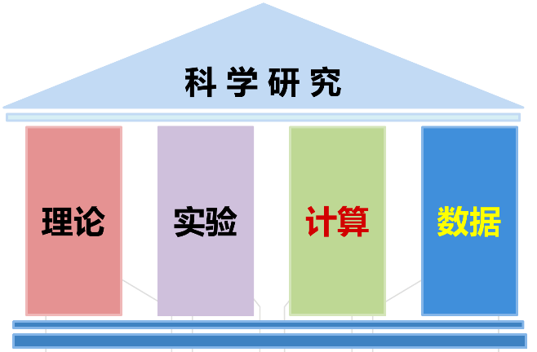
超级计算机能干什么
超级计算机对科学发现、技术创新、产业革命的重要作用
高性能计算：是科学研究的三大手段之一
大数据处理：正成为科学研究的第四范式
https://www.iter.org/
Example:
ITER ("The Way" in Latin) is one of the most ambitious energy projects in the world today.

Slide 25
超级计算机能干什么
超级计算可以帮助人们解决一系列重要问题
尺度超大 Too big
尺度超小 Too small
时变超快 Too fast
时变超慢 Too slow
过程超昂贵 Too expensive
过程超危险 Too dangerous

Slide 26

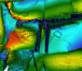

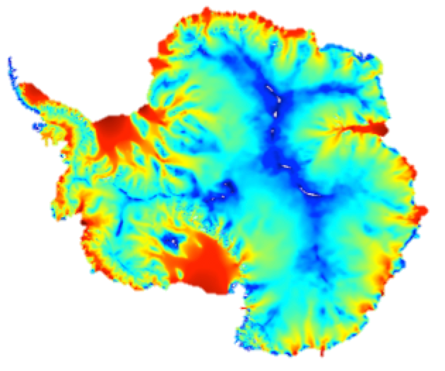
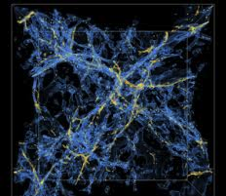
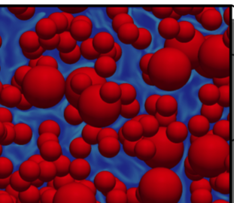
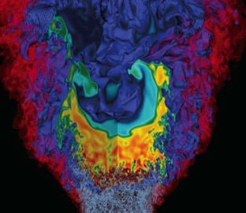
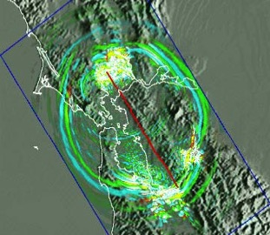
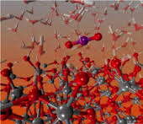
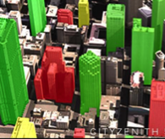
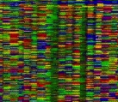
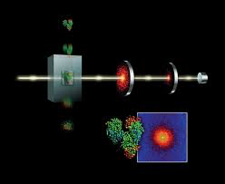
超级计算机能干什么
Accelerators
Subsurface
Astrophysics
Climate
Cosmology
Carbon Capture
Combustion
Earthquakes
Photon Science
Chemistry
Urban
Genomics

Slide 27
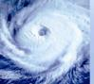
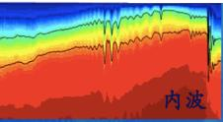
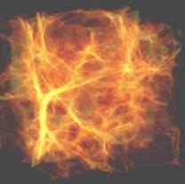
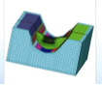
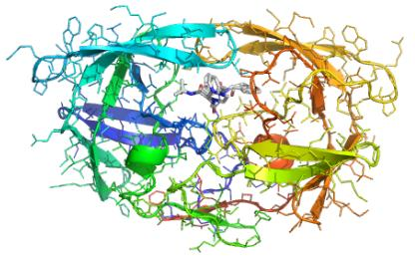
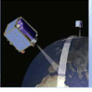
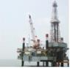
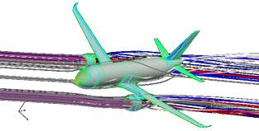
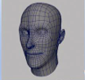
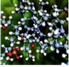
超级计算机的应用领域
气候环境
天文物理
新型能源
材料化工
航空航天
工程设计
石油勘探
生命科学
智慧城市
金融分析
互/物联网
智能交通
动漫渲染
人工智能
测绘分析
精准医疗

Slide 28
中国超算的发展之路

Slide 29
中国超算的发展之路
高性能计算是战略性、前沿性的高技术
国家创新体系的重要组成部分
产生原始创新和高端技术，影响下游产业
国际态势
美国长期保持领先优势
顶级水平超级计算机，计划三大E级高性能计算基础设施
应用面广，水平高，国家计划持续支持，如最近的ECP
日本多年紧随美国
Fugaku, K-Computer, HPCI日本国家计算基础设施，国家持续资
欧盟在基础理论、低功耗超级计算机、应用方面有优势
低功耗E级计算机研究，欧洲PRACE高性能计算基础设施
大规模仿真应用，欧盟协调主要成员国的力量

Slide 30
中国高性能计算发展战略计划
中国国家863计划的持续努力
2002-2005年：高性能计算机及核心软件(863重大专项)
强调资源共享与协同工作，以网格支持多领域应用
成功研发10万亿次量级计算机和中国国家网格实验床
2006-2010年：高效能计算机与应用服务环境(863重大项目)
性能结合开发效率、程序可移植性、系统的鲁棒性等
强调机器、系统、应用三位一体的发展，强调环境的服务特征
成功研发千万亿次量级计算机天河一号，建立国家高性能计算服务环境
2010-2016年：高效能计算机及应用服务环境(863重大项目)
强调环境新的运行模式和机制，探索建立计算服务业的途径
发展应用社区，更好地支持应用
研制世界领先的计算系统：天河二号、神威•太湖之光

Slide 31
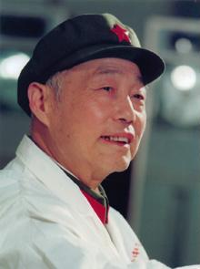
中国巨型计算机之父 -慈云桂
慈云桂(1917-1990) ，中国科学院院士，中国计算机界老前辈之一
主持研制成功我国首台亿次级巨型计算机“银河-I”

Slide 32
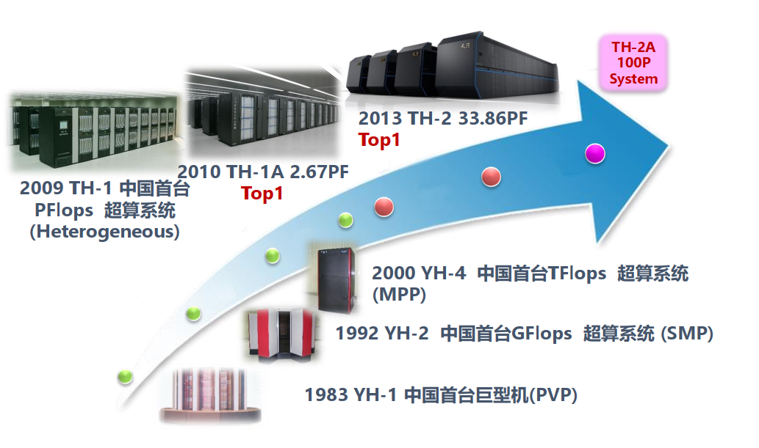
银河天河系列超级计算机

Slide 33
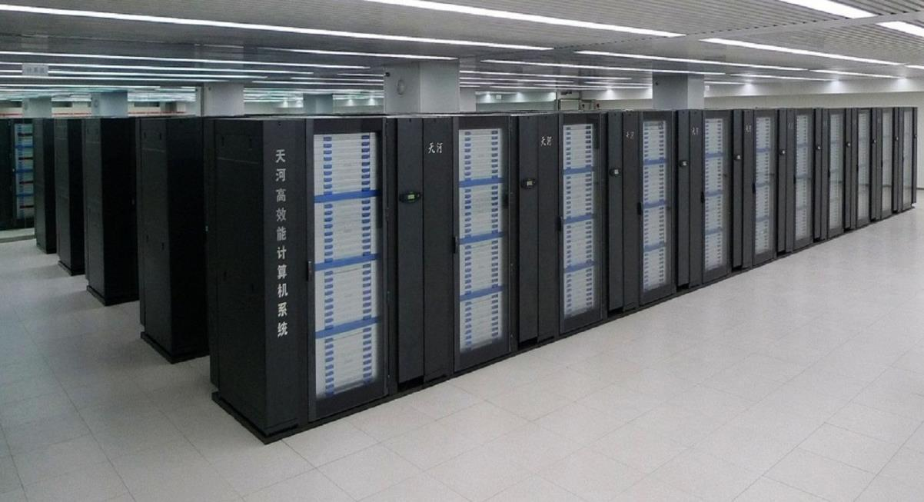
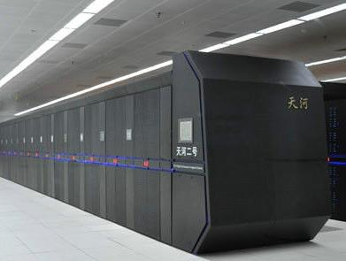
中国登顶TOP500的超算系统
首次登顶，天河一号A
计算性能： 2.57 PFLOPS
2010年11月
世界上唯一一台六连冠的超算系统，天河二号
计算性能： 33.9 PFLOPS
约 16,000个节点
约 3,000,000个核
约是个人电脑外星人 i7 4770K的36万倍

Slide 34

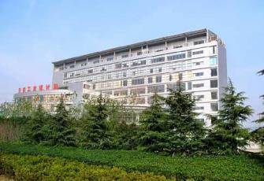





国家级的超算中心分布
NSCC-广州，2013
天河2
NSCC-无锡，2016
太湖之光
NSCC-长沙，2012
天河1A
NSCC-济南，2012
神威蓝光
NSCC-天津，2010
天河1A
NSCC-深圳, 2011 曙光 6000

Slide 35


“神威太湖之光”超级计算机
神威太湖之光
采用国产申威众核处理器
全系统4万个结点， 1000万核
峰值性能12.5亿亿次／秒，Linpack 9.3亿亿次／秒
能效比 6 GFlops/W
装备国家超算无锡中心
世界超级计算机Top500排行榜“三连冠”
2016.6~2018.6

Slide 36
神威超级计算机的特点
神威众核处理器
核心工作频率： 1.5 GHz
双精度浮点峰值运算速度： 3.0 Tflops
工艺： 28nm
采用异构众核架构，芯片集成260个运算核心，集成存储控制器和网络接口
主核 (MPE)64-bit RISC core
支持用户态和系统态
256-bit 向量指令
32 KB L1 instruction cache, and 32 KB L1 data cache
256 KB L2 cache， 8x8 CPE mesh
从核(CPE)64-bit RISC core
只支持用户态
256-bit 向量指令
16 KB L1 instruction cache, and a Scratch Pad Memory (SPM)

Slide 37

戈登.贝尔奖
颁发给高性能应用领域最杰出成就

Slide 38
中国超算发展的重要经验
国家科技计划与地方、应用部门的发展计划相结合
多渠道筹资研制高效能计算机
科技部和地方政府共同支持建立国家超算中心
产学研用的结合
高性能计算中心在高效能计算机研制中发挥作用
遴选研制团队／提出系统指标
企业参与国家科技计划，提高自身水平，促进研制工作
浪潮、曙光、联想参与千万亿次和亿亿次计算机的研制
应用部门牵头发展应用软件
机器、系统、应用三者均衡发展，相互促进

Slide 39
美国现阶段超算进展（ECP）
ECP：Exa-scale Computing Program
2016—mid-2020s
美国E级计算实施计划，美国能源部
ECP Enables US Revolutions in Technology Development:
硬件设施与集成
规划三大E级计算机：ANL (Aurora), ORNL (Frontier), LLNL (El Capitan)
基于新型硬件的应用集成、硬件评测、基于新型硬件的软件部署
软件系统
规划建设面向异构系统的编程模型，编译环境，算法和数学库，快速开发和部署工具，大数据分析及可视化，计算和I/O框架等。
E级应用建设
协同设计中心，物理和材料，能源， 数据分析和优化，地球和空间科学，国家安全

Slide 40
美国现阶段超算进展（ECP）

Slide 41
美国现阶段超算进展（ECP）
ECP，Software Technology

Slide 42
小结
超级计算机是某一时代性能最高的系统，服务于国家战略目标
运算速度超级快
存储容量超级大
占地面积超级大
能耗超级高
造价超级贵
超级计算可以帮助人们解决一系列重要问题
尺度超大 尺度超小 时变超快 时变超慢 过程超昂贵 过程超危险

